Slide 1






中国共产党为什么“能”
第一组

Slide 2
成员
第一组

Slide 3
03
我们党拥有人民的力量
01
我们党拥有真理的力量
02
我们党拥有使命的力量
目录
04
我们党拥有创新的力量
05
我们党拥有统一领导的力量
06
我们党拥有组织的力量

Slide 4
07
我们党拥有骨干的力量
08
我们党拥有自我革命的力量
09
我们党拥有精神的力量
目录
10
我们党拥有包容的力量
11
我们党拥有道义的力量

Slide 5

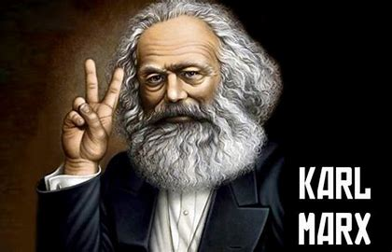
一、我们党有真理的力量
马克思主义科学揭示了人类社会发展客观规律，是关于人类社会发展的科学理论，为人类社会发展指明了正确道路。
我们党是在马克思列宁主义指导下建立起来的，一开始就把马克思主义写在自己的旗帜上。在领导中国革命、建设、改革的实践中，我们党既始终坚持马克思主义基本原理，又同中国具体实际和中华优秀传统文化紧密结合，不断推进马克思主义中国化、时代化、大众化，先后创立了毛泽东思想、邓小平理论，形成“三个代表”重要思想、科学发展观，创立了习近平新时代中国特色社会主义思想，实现了党的指导思想的与时俱进。
我们党始终把马克思主义作为行动指南，始终坚持用马克思主义中国化最新理论成果武装全党、教育人民。

Slide 6
01
真理的光芒
02
信仰的力量
03
价值的支撑
真理的力量
04
人民性情怀
批判性建构力
PART ONE
05

Slide 7
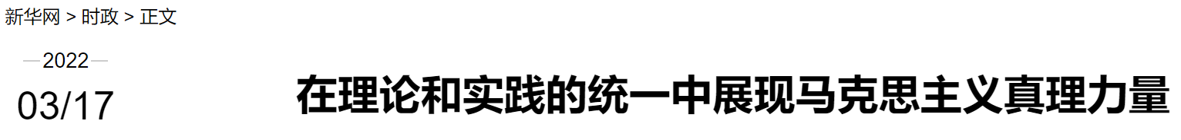
马克思主义是科学的理论，具有强大的科学真理性。习近平总书记指出，“在人类思想史上，没有一种思想理论像马克思主义那样对人类产生了如此广泛而深刻的影响。”马克思主义具有巨大的真理威力和强大的生命力，对认识世界、改造世界、推动社会进步具有不可替代的作用。
中国共产党一成立，就将马克思主义作为精神旗帜和指导思想，从中获得了认识世界和改造世界的科学的世界观和方法论，最终团结带领中国人民走上了民族复兴的道路，真正由精神上的被动转变为精神上的主动。百年来，我们党之所以能够完成近代以来很多政治力量都没有完成的艰巨任务，“就在于始终把马克思主义这一科学理论作为自己的行动指南，并坚持在实践中不断丰富和马克思主义”，习近平总书记如是说。
质言之，马克思主义的真理光芒，点亮了漫漫长夜里的灯塔，照亮了我们的前行之路，为我们提供了强大的思想武器。有了马克思主义真理光芒的烛照，中国共产党就如同拥有了不断生发的参天大树之根本，赢得了不断奋进的万里长河之源泉。
01
真理的光芒

Slide 8

马克思主义既是一种科学的真理体系，也是一套崇高的信仰体系。马克思主义是中国共产党人的“真经”，有了这种“真经”，共产党人的心中就充满了崇高的信仰——共产主义共产主义信仰奠基于人类社会发展规律中，引领着人类社会进步的方向；共产主义信仰建立在为最广大人民谋利益的崇高价值之上，是以科学实践观为基础的真理与价值的统一。
习近平总书记指出，“心有所信，方能行远”，深刻阐明了“信”对“行”的赋能赋力作用。人无精神不立，党无精神不强。 凭着崇高信仰信念，党带领人民打败了日本侵略者，推翻了三座大山，建立了人民当家作主的新中国；凭着崇高信仰信念，党带领人民在改革开放中不断开拓进取，开创了中国特色社会主义道路；凭着崇高信仰信念，党带领人民在新时代继续团结奋斗，攻克了困扰中华民族数千年的绝对贫困堡垒，在中华大地上全面建成了小康社会，把中国特色社会主义事业推向新境界。百年党史证明，“信”是“行”的制胜法宝，马克思主义信仰信念是砥砺共产党人不畏风险、奋勇向前、克敌制胜、所向披靡的精神法宝。
02
信仰的力量

Slide 9
追求真理和创造价值是人类活动的两大原则，它们构成人类实践的两大基本内容。马克思主义既是科学真理体系，也是正确的价值体系，它包含了对为了谁、依靠谁、意义何在等价值问题的追问与解答。马克思主义不仅揭示了人类社会发展的客观规律，而且以人的自由全面发展为核心价值追求，是建立在为最广大人民谋利益的崇高信念基础上的价值体系。可以说，它是真善美相统一的思想理论体系。
为最广大人民谋利益的价值追求，反映了历史主体的根本诉求，契合了人类文明发展的趋势，表现出对人类命运的高度关切与终极关怀，内蕴着高阶的价值品味与审美意识，因而是最大的善和最优的美，具有强大的价值魅力。
03
价值的支撑

Slide 10
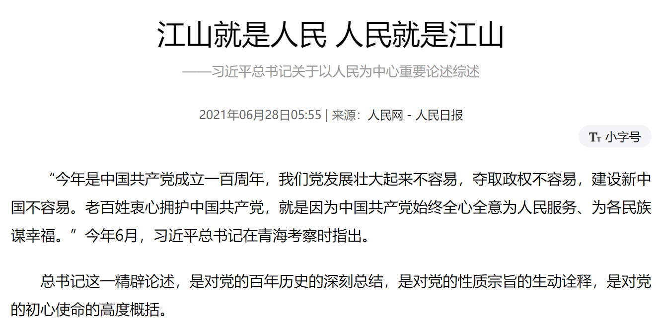
马克思主义是人民的理论，它站在人民的立场探求人类自由解放的道路，为建立共产主义理想社会指明了方向。习近平总书记指出：“马克思主义之所以具有跨越国度、跨越时代的影响力，就是因为它植根人民之中，指明了依靠人民推动历史前进的人间正道。”马克思主义的这种鲜明的人民性特征，赋予中国共产党人深厚的人民性情怀与人民性特质，使中国共产党、中国人民、中华民族结成了紧密的命运关联。
中国共产党来自人民，为人民而生，因人民而兴。在创立过程中，基于马克思主义唯物史观，我们党形成了包括“对党忠诚、不负人民”在内的伟大建党精神，始终扎根人民，与人民血脉相连，时刻坚守人民立场，一心为民造福。人民性已经成为党鲜明的价值底色和情感基础，构成党战胜千难万险、创造辉煌业绩的精神法宝。
回眸百年历程，人民性赋予党深沉隽永的赤子情怀，使党始终心系人民，依靠人民，一切为了人民，鞠躬尽瘁，奉献牺牲。从革命时期的抛头颅、洒热血，全心全意为人民服务，争取人民解放，到改革开放时期的让人民富起来、始终代表最广大人民的根本利益、以人为本的科学发展观，再到新时代“以人民为中心的发展思想”“我将无我，不负人民”。“人民”二字在中国共产党人的心目中重若千钧，至高无上。
历史验证了“江山就是人民，人民就是江山”的真理性与价值性。从马克思主义理论人民性源头走来的中国共产党，始终与人民想在一起、干在一起，坚持为人民的利益而奋斗，引领中国人民和中华民族走上自由幸福和伟大复兴的康庄大道。
04
人民性情怀

Slide 11
马克思主义是在批判资本主义社会过程中创立的一种科学社会主义理论，带有强烈的社会批判性。马克思主义对资本主义社会的批判不是消极的批判与简单的解构，而是建立在唯物史观与剩余价值理论基础上的理性的、积极的、建设性的批判。在马克思主义理论视野中，批判仅仅是手段，不是目的，它是在批判资本主义社会过程中，认识并揭示资本主义社会发展的矛盾、弊端、趋势与规律，并发现一个新世界，探寻人类社会发展的理想愿景。可以说，马克思主义理论蕴含着一种科学的、理性的、批判性的建构力。
马克思主义的这种批判性建构力赋予中国共产党强大生机与活力。习近平总书记指出：“中国共产党和中国人民以英勇顽强的奋斗向世界庄严宣告，中国人民不但善于破坏一个旧世界、也善于建设一个新世界，只有社会主义才能救中国，只有社会主义才能发展中国！”
回首百年奋斗史，马克思主义理论的批判性建构力，激活了中华民族五千年的文明创造力，赋予了中国共产党强大的创新创造智慧与力量。在马克思主义批判性建构思想指引下，中国共产党领导人民推翻了三座大山，建立了人民当家作主的新中国，创造了新民主主义革命、社会主义革命和建设、改革开放和社会主义现代化建设、新时代中国特色社会主义的一系列伟大成就，实现了人民生活从温饱不足到总体小康再到全面小康的历史性跨越，为实现中华民族伟大复兴提供了更为完善的制度保证、更为坚定的物质基础、更为主动的精神力量，中华民族迎来了从站起来、富起来到强起来的伟大飞跃。
05
批判性建构力

Slide 12
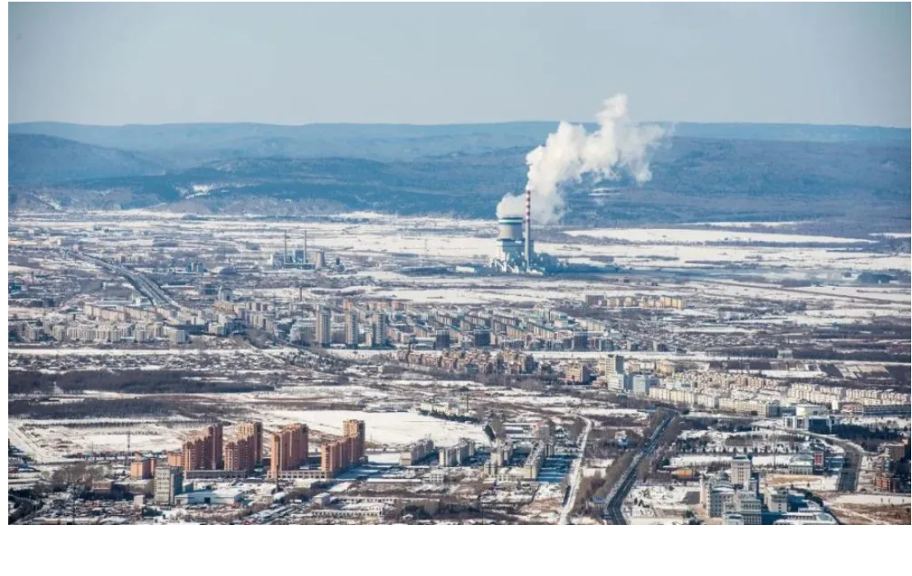
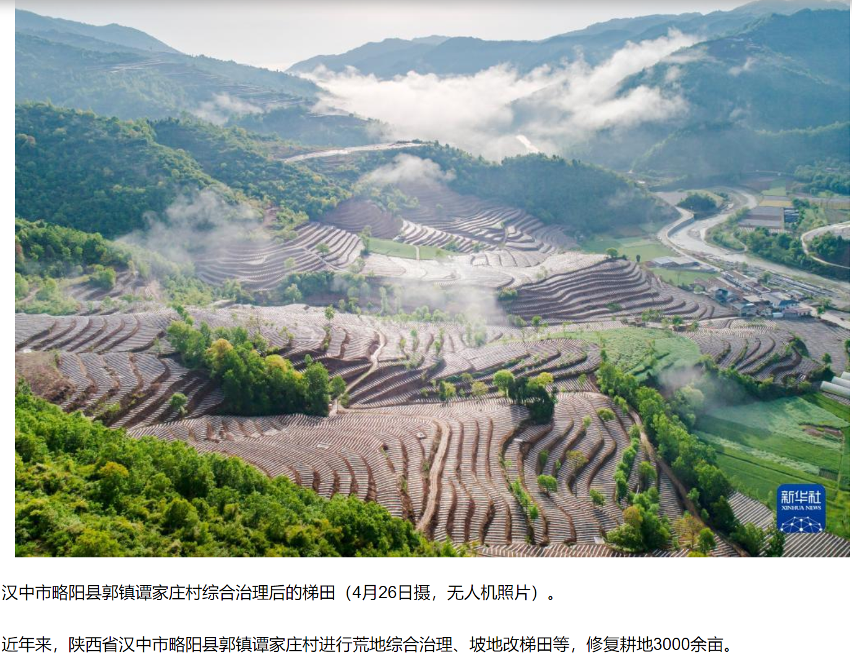
二、我们党有使命的力量
我们党是中国工人阶级的先锋队，同时是中国人民和中华民族的先锋队，根本宗旨是全心全意为人民服务。
我们党不谋求自己的特殊利益，始终把为中国人民谋幸福、为中华民族谋复兴作为自己的初心使命。一百年来，中国共产党团结带领中国人民进行的一切奋斗、一切牺牲、一切创造，归结起来就是一个主题：实现中华民族伟大复兴。
为着这个主题，我们党举旗定向、不懈探索，攻坚克难，审时度势、，遇胜不骄、愈挫愈勇，坚持真理、修正错误，以“越是艰险越向前”的大无畏革命精神去战胜前进道路上的各种困难，领导全国各族人民夺取了中国革命、建设、改革一个个伟大胜利，引导中华民族走上伟大复兴的光明大道，用几十年时间走完了西方发达国家几百年走过的工业化历程。为着这个主题，无数中国共产党人无私奉献，甚至献出了鲜血和生命。
我国建国早期在东北建设的重工业基地

Slide 13
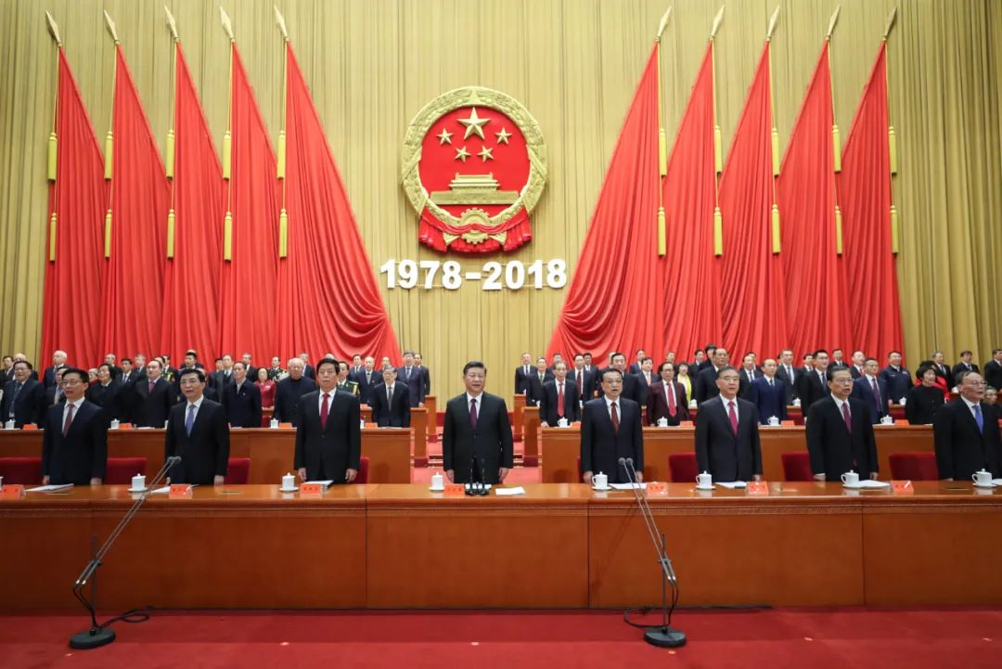
二、我们党有使命的力量
正如习近平总书记所指出的：“世界上没有哪个党像我们这样，遭遇过如此多的艰难险阻，经历过如此多的生死考验，付出过如此多的惨烈牺牲。”但是，艰难险阻也罢，生死考验也罢，惨烈牺牲也罢，都没有动摇、迟滞我们党践行初心使命的决心和步伐。这样一个无我而又信念坚定的使命型政党是无往不胜的。

Slide 14
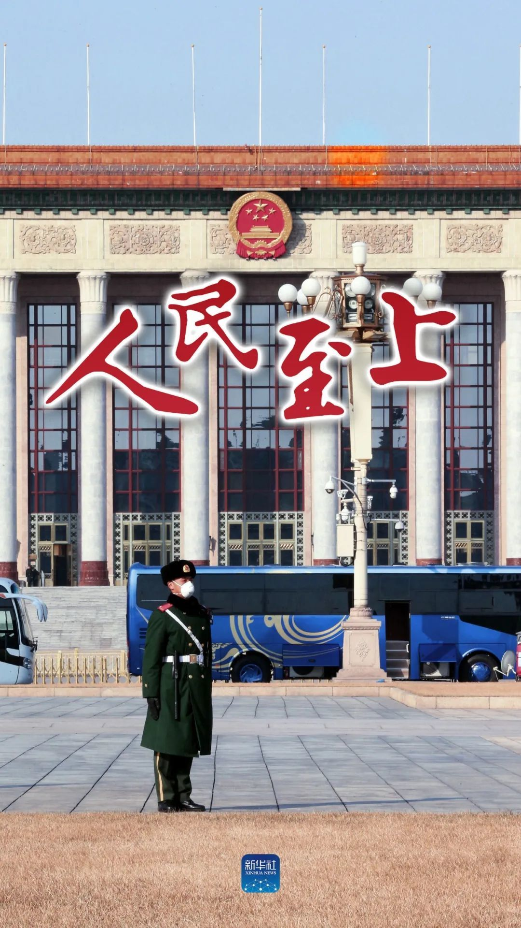

三、我们党拥有人民的力量
人民是我们党的力量源泉和胜利之本。我们党来自人民、植根人民，始终坚持以人民为中心，始终为人民利益和幸福而努力奋斗，坚持群众路线，是全心全意为人民服务的政党。
民为邦本，本固邦宁。我们党始终把人民放在心中最高位置。在疫情防控斗争中，以习近平同志为核心的党中央始终把人民群众生命安全和身体健康放在第一位，坚持以人民为中心，坚持人民至上、生命至上。以习近平同志为核心的党中央统一领导、统一指挥，迅速调派数百支医疗队驰援武汉，以最快速度建成火神山医院、雷神山医院。提出集中患者、集中专家、集中资源、集中救治的要求，做到应收尽收、应治尽治，把提高收治率和治愈率、降低感染率和病亡率作为突出任务来抓，尽最大努力防止更多群众被感染，尽最大可能挽救更多患者生命。
党中央全力保障人民群众生活。各地区各部门采取一系列措施，有效控制人口聚集流动，防止了疫情扩散传播。为缓解人民群众的生活困难，各级党委和政府以对人民高度负责的精神，重视把疫情防控和人文关怀统一起来，保障人民群众身心健康。
全力维护海外中国公民安全。面对疫情在全球蔓延的形势，我们全力维护海外中国公民的健康安全和正当权益。我国驻外使领馆积极主动与海外中国公民保持联系，及时了解其诉求和困难，帮助解决海外中国公民在诊断和救治、签证延期、留学等方面面临的实际困难。

Slide 15

三、我们党拥有人民的力量
正如习近平总书记所指出的，“人民对美好生活的向往，就是我们的奋斗目标”。我们党有无数革命者为人民翻身解放而赴汤蹈火、浴血奋战，有一代代共产党员与人民群众风雨同舟、同甘共苦。我们党始终把实现人民根本利益、满足人民日益增长的美好生活需要作为制定方针政策的出发点和落脚点，不断增强人民的获得感、幸福感、安全感。百年奋斗中形成的党与人民同心同德、水乳交融的血肉联系，是其他任何政党都无法比拟的。
民心是最大的政治。这样一个一切为了人民、紧紧依靠人民、得到人民衷心拥护的政党是无往不胜的。

Slide 16
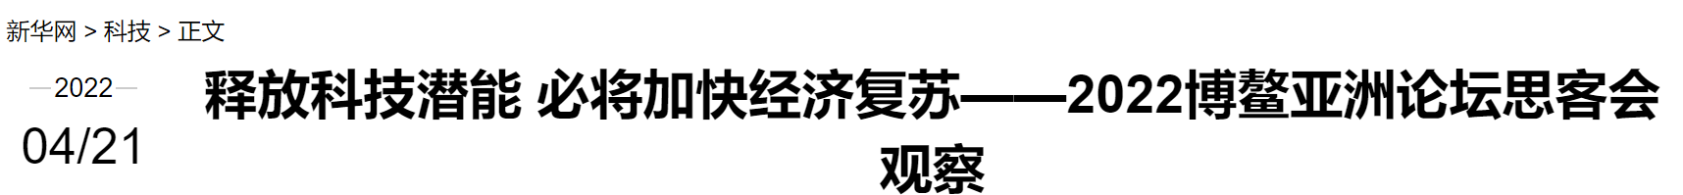
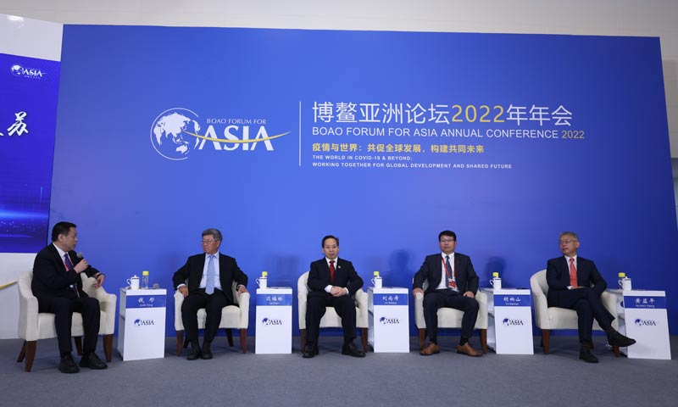
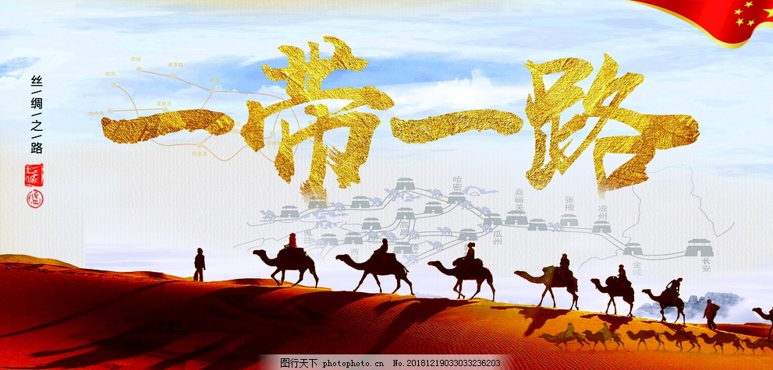
四、我们党拥有创新的力量
我们党在学习中不断推进理论创新、实践创新、制度创新，使党的理论和路线方针政策符合客观规律、符合人民利益。
在革命战争时期，我们党在战争中学习战争，把马克思列宁主义同中国实际相结合，开创了农村包围城市、武装夺取政权的正确道路，并在敌强我弱条件下创造了游击战、持久战等战略战术，最终推翻了帝国主义、封建主义、官僚资本主义三座大山，建立了人民当家作主的新中国。
党的十一届三中全会以来，我们党实行改革开放，借鉴人类社会一切先进文明成果，创造性地建立社会主义市场经济体制，逐步形成和完善中国特色社会主义道路，为新时期、新时代的发展提供了根本保证。
进入新时代，我们党根据新的实际、借鉴历史经验，创造性提出并实践共建“一带一路”倡议，为振兴日益疲软的全球经济提供了公共产品。特别是我们党不断深化改革开放，使中国特色社会主义制度日益完善、国家治理体系和治理能力现代化水平日益提高。
不断学习，扬弃地吸收外部经验，不断改革创新，提高了我们党的韧性，使我们党远离教条主义、不固步自封，从而成功应对了一个个挑战，永远走在时代前列，不断为事业发展注入强大活力。

Slide 17
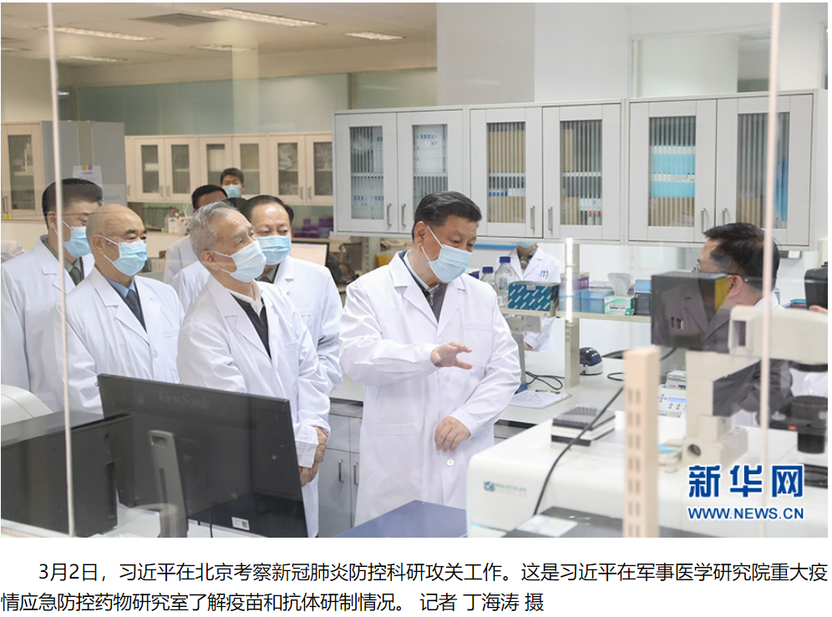
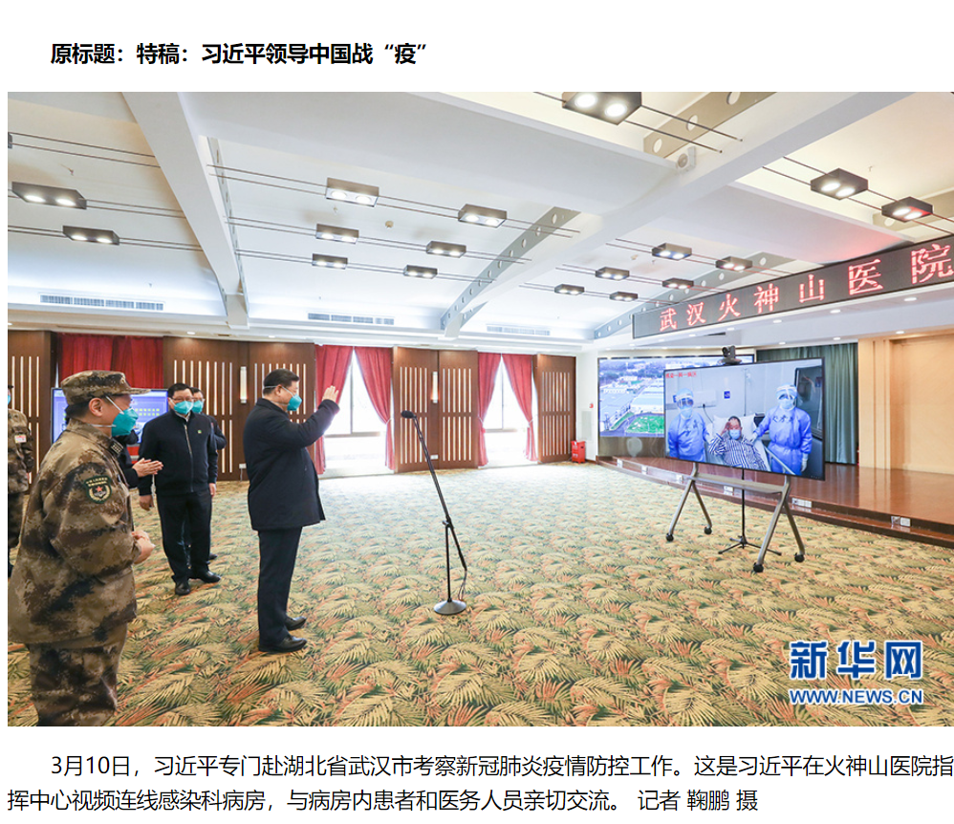
五、我们党拥有统一领导的力量
中国抗疫，再次让世界见证了中国力量。这力量是以习近平同志为核心的党中央坚强有力的领导。回望历史，我们党从中华民族的深重苦难中诞生，在应对风险挑战中成长壮大，领导人民建立起了社会主义新中国并取得了现代化建设的历史性成就，归根结底在于有中国共产党坚强的领导，在于党中央和全党全国有一个坚强的领导核心。当前应对新冠肺炎疫情带来的风险挑战，同样离不开党中央的集中统一领导，离不开习近平总书记指挥定向的核心作用。
疫情发生后，以习近平同志为核心的党中央高度重视，迅速作出部署，全面加强对疫情防控的集中统一领导，赢得了抗击疫情的战略主动。作为党中央的核心、全党的核心，习近平总书记时刻心系人民群众安危，时刻关注疫情形势和防控工作，亲自指挥、亲自部署、亲自推动。作为这场人民战争的指挥中枢，以习近平同志为核心的党中央以巨大的政治勇气和政治担当，在抗击疫情中发挥了中流砥柱的作用，极大地稳定了党心和民心，增强了全党全国人民战胜疫情的信心，凝聚起了众志成城抗击疫情的强大力量。

Slide 18
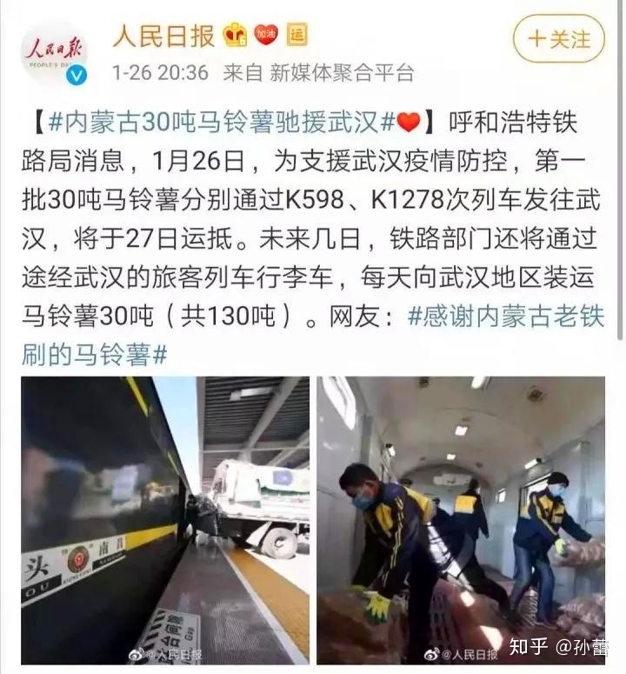
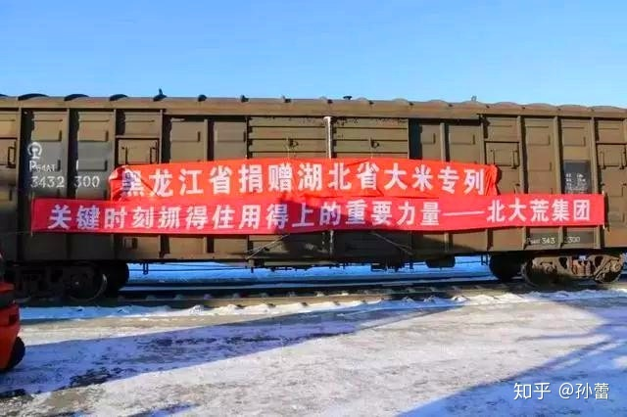
五、我们党拥有统一领导的力量
这力量是集中力量办大事的中国特色社会主义制度优势。坚持全国一盘棋，调动各方面积极性，集中力量办大事，是中国特色社会主义制度的显著优势。一方有难、八方支援，全党全国人民在党中央统一号令下，心往一处想、劲往一处使，集中人力物力财力投入抗疫斗争，显示出了打赢疫情防控阻击战的坚定信念和强大力量。抗击疫情的实践充分证明，中国特色社会主义制度具有强大的生命力和巨大的优越性，是我们党带领全国人民攻坚克难、战胜重大风险挑战的重要法宝，也是我们战胜疫情的可靠制度保障。

Slide 19
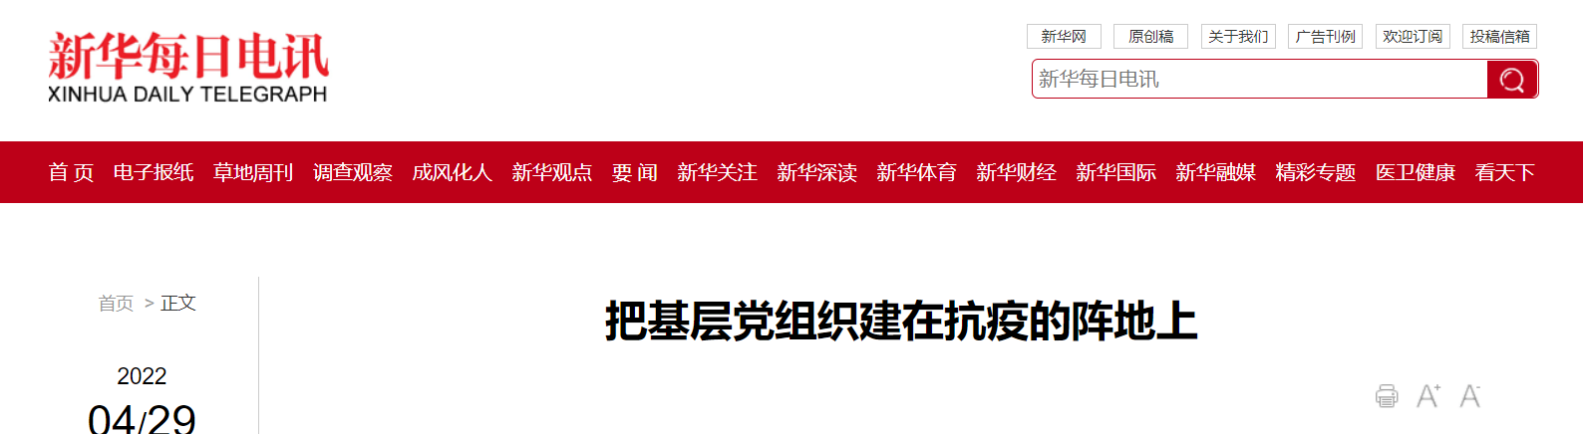
六、我们党拥有组织的力量
按照民主集中制原则，我们党建立起坚强、严密的组织体系，这就是由党的中央组织、地方组织、基层组织共同构成的科学组织体系。党中央是全党的大脑和中枢，负责制定党的大政方针，具有定于一尊、一锤定音的权威；党的地方组织确保党中央决策部署在本地区的贯彻落实，并把基层和党员的意见建议呈送到党中央；党的基层组织负责把党中央和上级党委的决策部署贯彻落实到基层，并负责收集、反映党员和群众的意见建议。目前，我们党有480多万个基层组织分布在全国各地各单位，有9500多万名党员生活、工作在各个基层组织中。

Slide 20
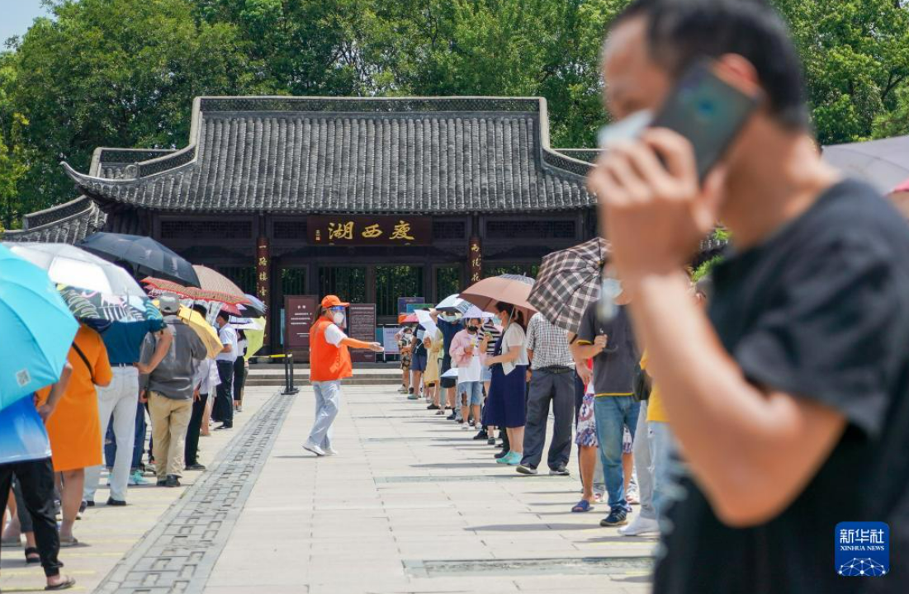
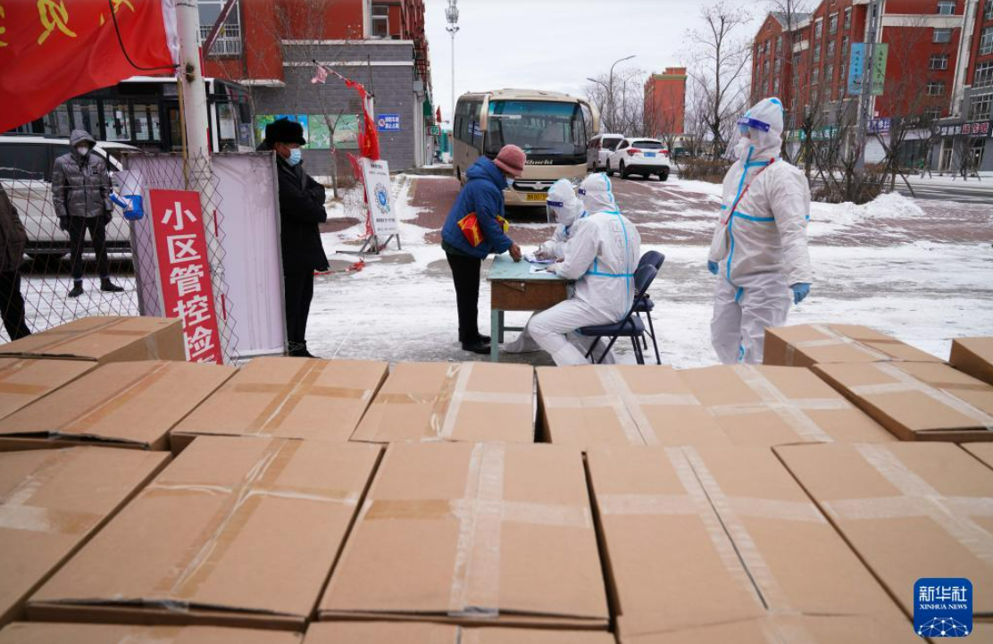
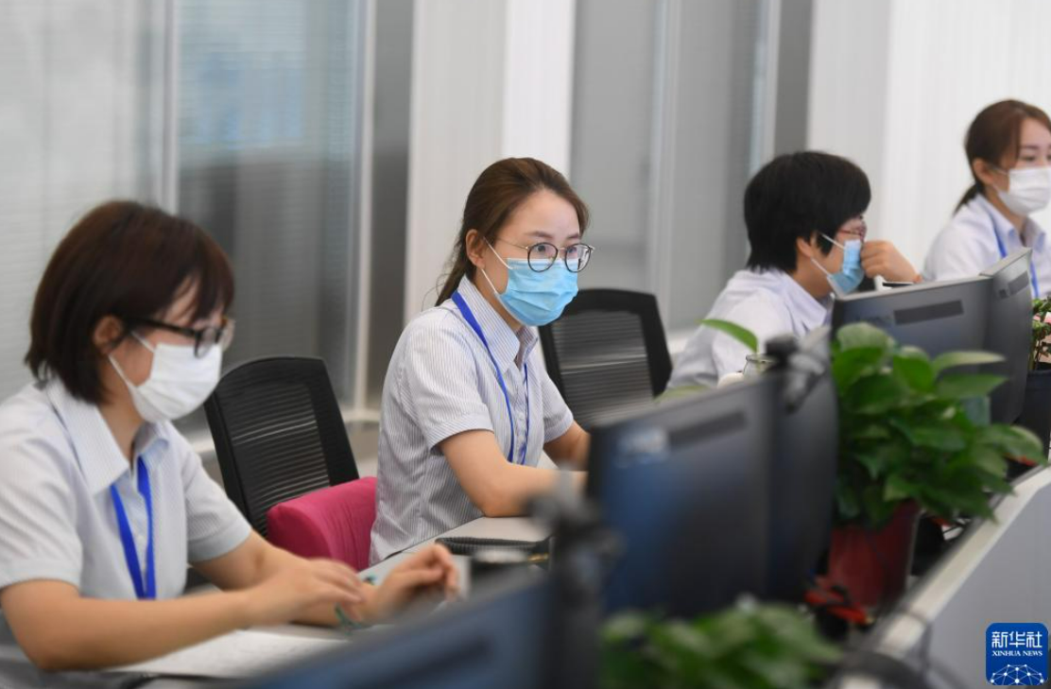
工作人员在浙江省诸暨市社会矛盾纠纷调处化解中心综合信息指挥室处理群众反映的问题。
这种广泛的、严密的、坚强的组织体系，既可以让党中央“如身使臂，如臂使指”，使党的大政方针和党中央决策部署及时地、不折不扣地贯彻落实到基层，又可以使党的组织和党员深深植根人民、扎根人民。这样一个具有坚强组织体系的政党是无往不胜的。
市民在扬州市瘦西湖街道五亭社区瘦西湖西门采样点排队，准备进行核酸检测。
在黑龙江省黑河市爱辉区一小区，社区工作人员为居民发放免费生活物资。

Slide 21
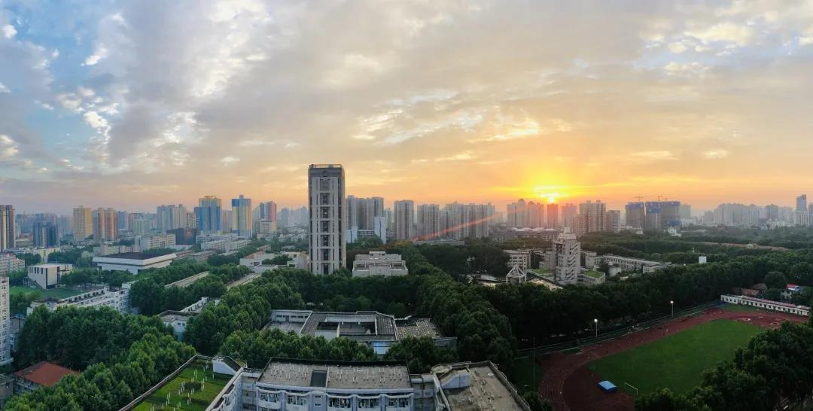
七、我们党拥有骨干的力量
人才是最宝贵的资源，治国理政要在得人。在百年奋斗历程中，我们党始终坚持德才兼备、以德为先、五湖四海、任人唯贤，坚持事业为上、以事择人，公道正派选人用人，反对任人唯亲，反对山头主义、“圈子”文化，把各方面优秀人才凝聚到党的事业中来。

Slide 22
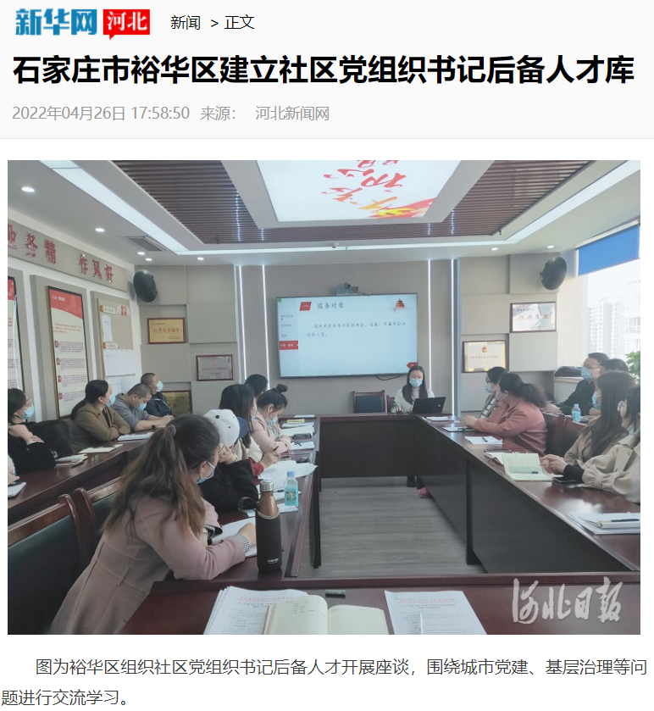
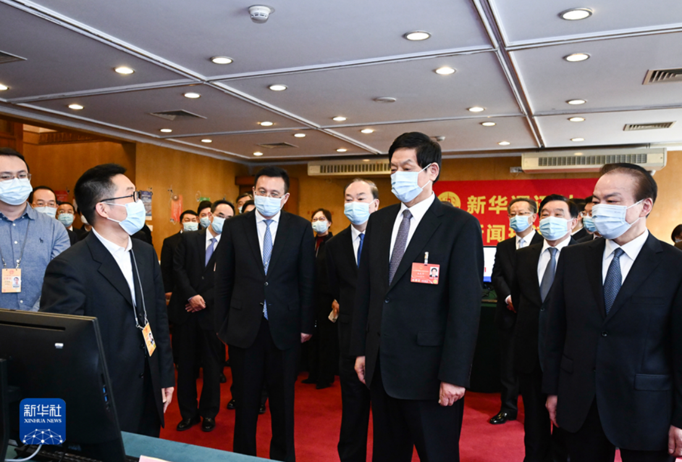
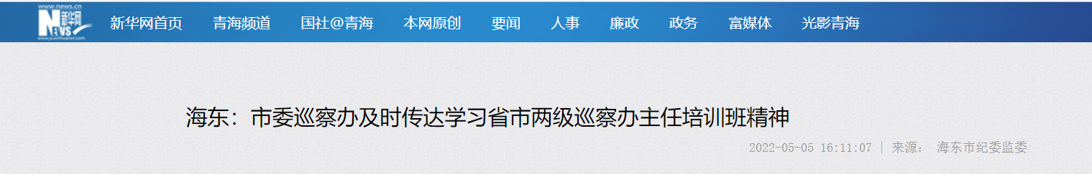
七、我们党拥有骨干的力量
中共中央政治局常委、全国人大常委会委员长栗战书在北京人民大会堂看望参加十三届全国人大五次会议新闻报道的中央主要媒体负责同志和新闻工作者，代表大会主席团和全国人大常委会，向参加大会新闻报道的全体新闻工作者表示诚挚问候和衷心感谢。

Slide 23
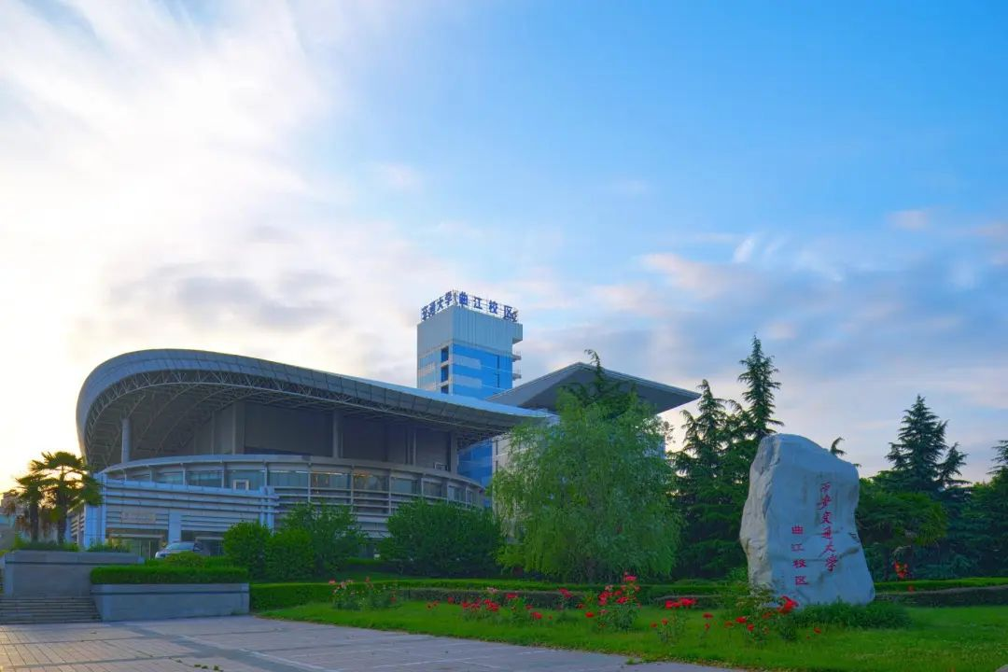
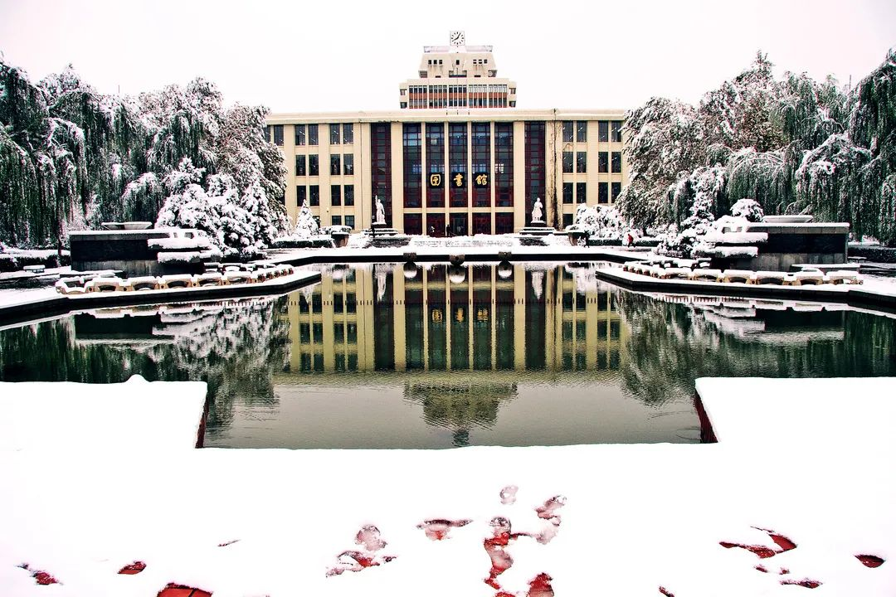
七、我们党拥有骨干的力量
特别是在全国执政之后，我们党没有走一些西方国家凭“耍嘴皮子”来遴选执政骨干的路子，而是建立起看德才、凭实绩来遴选执政骨干的干部选拔制度。改革开放以来，我们党坚持革命化、年轻化、知识化、专业化方针，一大批德才兼备的人走上各级领导岗位，为改革开放和社会主义现代化建设提供了人才保证。党的十八大以来，我们党按照信念坚定、为民服务、勤政务实、敢于担当、清正廉洁的“好干部标准”选人用人，造就了一支忠诚干净担当的执政骨干队伍。显然，一些西方国家那种“耍嘴皮子”式的竞选，是有钱人参与的把戏，是资本支持下的“政党分肥”，有真才实学的“草根”很难通过这种选举进入执政团队特别是高层团队，核心执政团队都是“圈子”中人。
相反，我国的各级领导干部是从基层到地方、到中央层层选拔上来的，大多具有丰富的基层、地方和企事业单位经历、经验，是在实践中脱颖而出的，一些党和国家领导人是从村党支部书记逐步成长起来的。这样选拔出来的人，实干精神、执行力、处理复杂问题的能力强，因而是真正的事业骨干。拥有一支忠诚干净担当的骨干队伍的政党是无往不胜的。

Slide 24
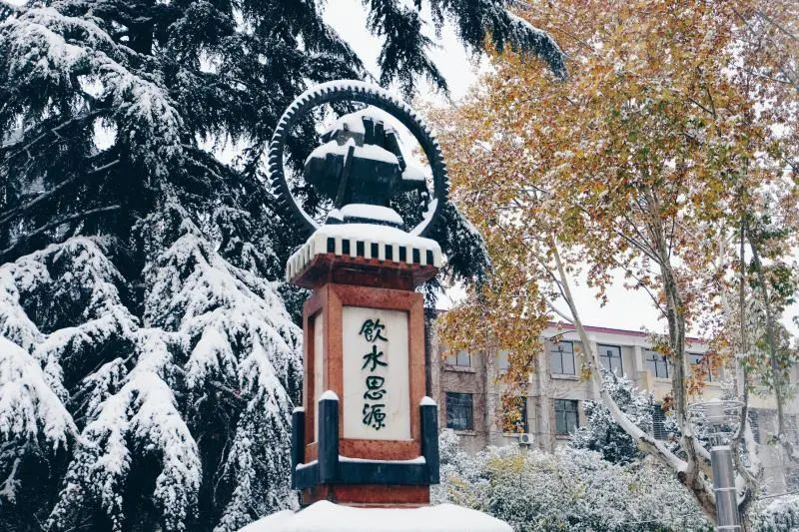
八、我们党拥有自我革命的力量
打铁必须自身硬。在推进伟大社会革命实践中推进伟大自我革命，以伟大自我革命引领伟大社会革命，是我们党的一大特点和显著优势。
在百年奋斗中，我们党为着践行初心使命，围绕坚持党的领导、坚定理想信念、完善组织体系、保持优良作风、严明党的纪律等任务，不断加强自身建设，敢于直面问题，坚持真理、修正错误，及时解决党内各种矛盾和问题，保持党的肌体健康。从革命战争年代持续开展党的建设“伟大工程”，到改革开放以后持续开展党的建设“新的伟大工程”，再到新时代“全面从严治党”，我们党不断提高自我净化、自我完善、自我革新、自我提高能力，从而保持和发展党的先进性和纯洁性，提高党的领导能力和执政能力。比如，党的十八大以来，以习近平同志为核心的党中央以猛药去疴的决心、刮骨疗毒的勇气惩治腐败，坚持没有“铁帽子王”，坚持“老虎”、“苍蝇”一起打，掀起了力度、深度、广度空前的反腐败斗争，特别是严厉查处周永康、薄熙来、郭伯雄、徐才厚、孙政才、令计划等野心家、阴谋家严重违纪违法案件，消除重大政治隐患，反腐败斗争取得压倒性胜利，保证了党和国家事业取得历史性成就、发生历史性变革。

Slide 25
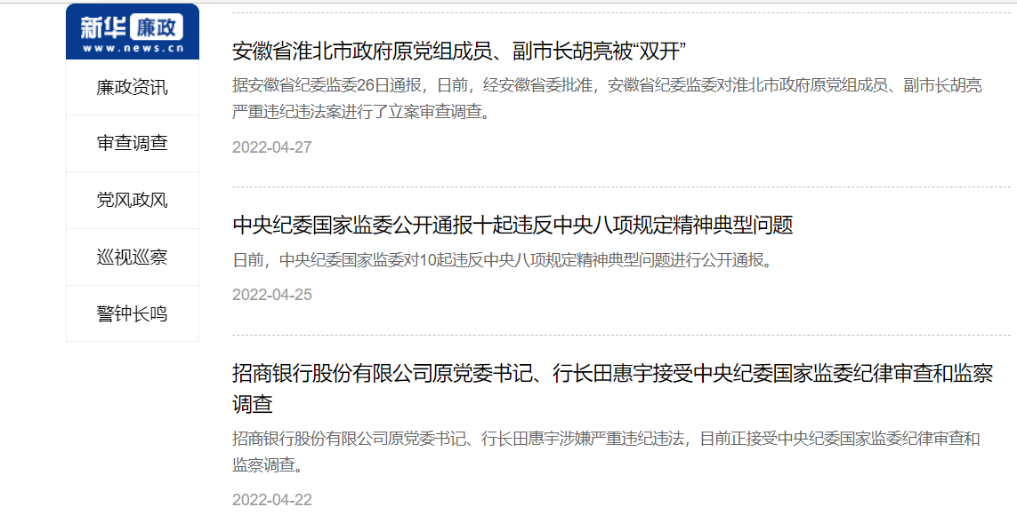
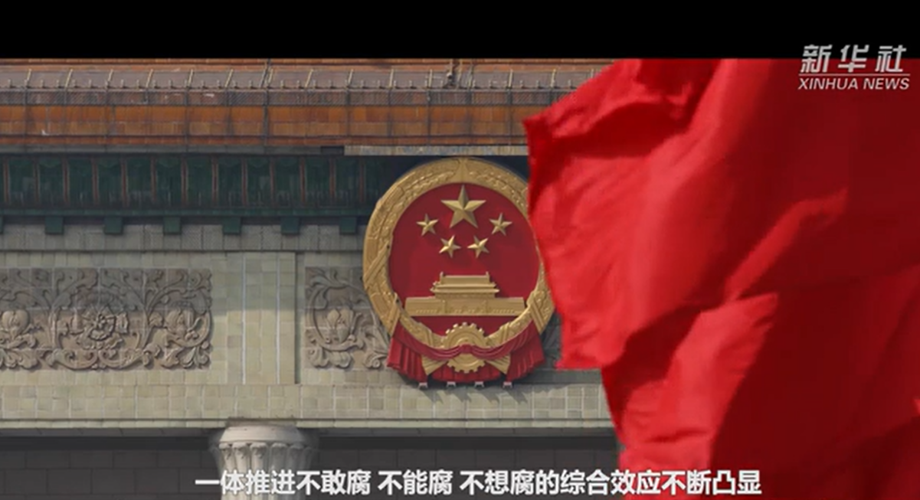
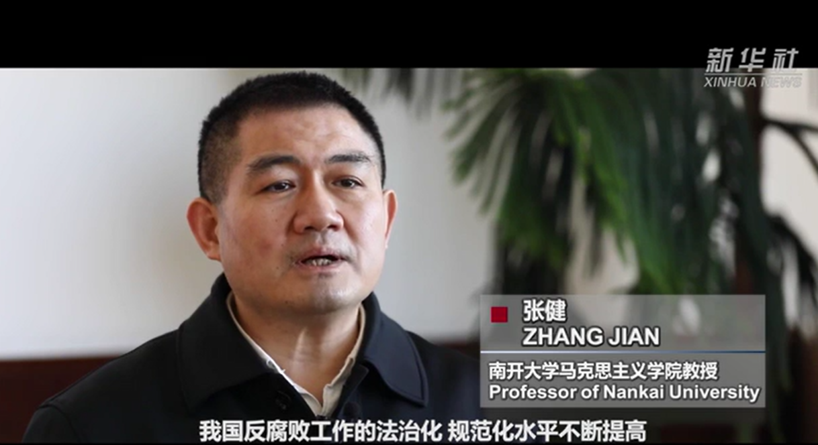
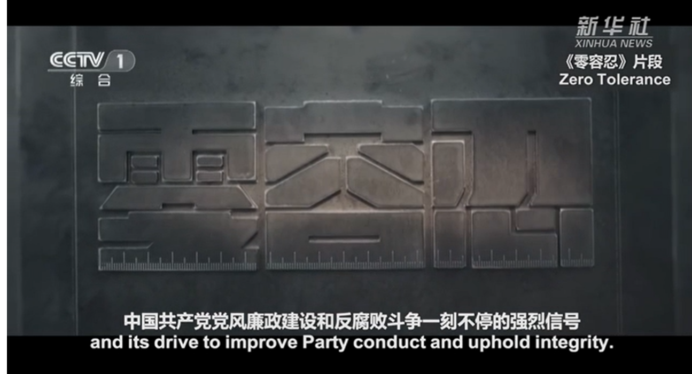
八、我们党拥有自我革命力量

Slide 26
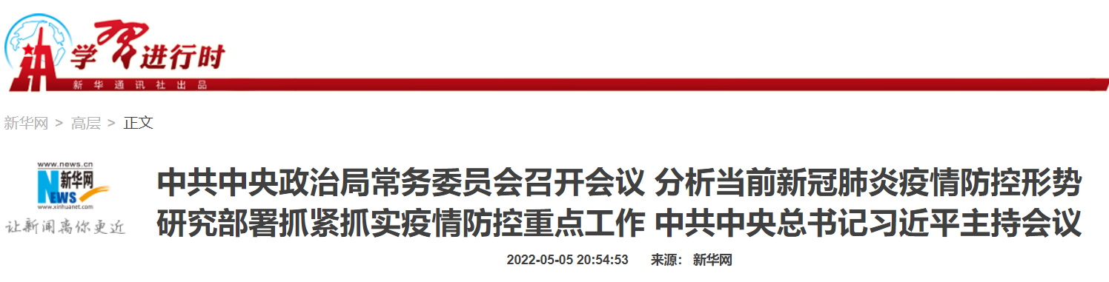
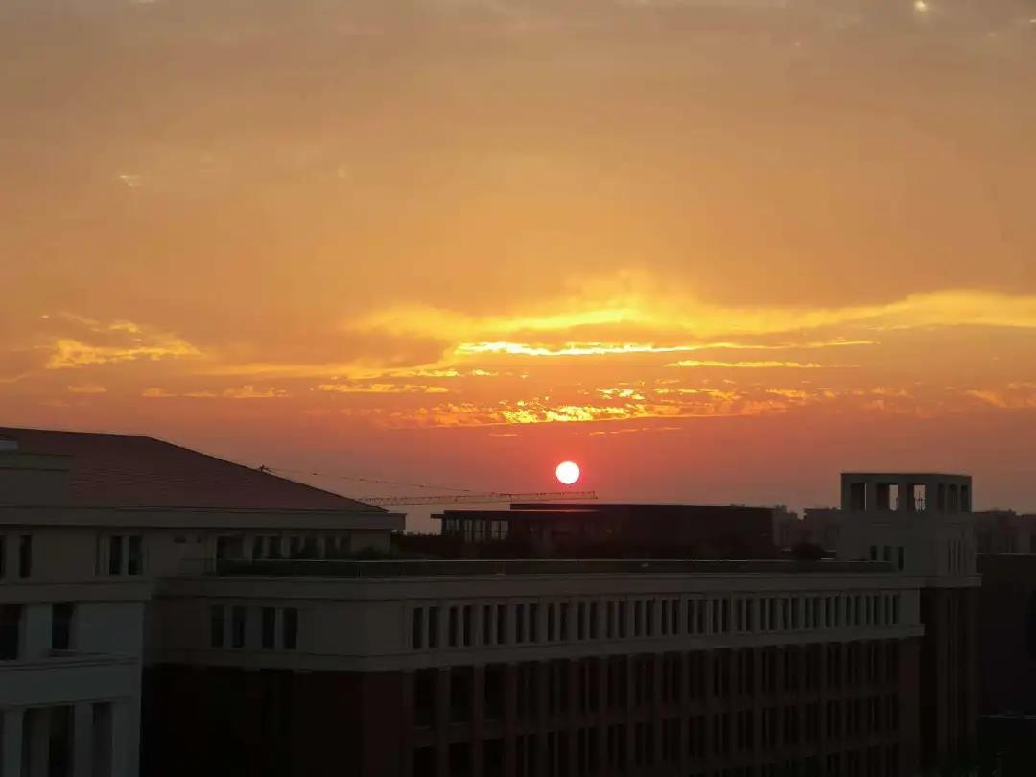

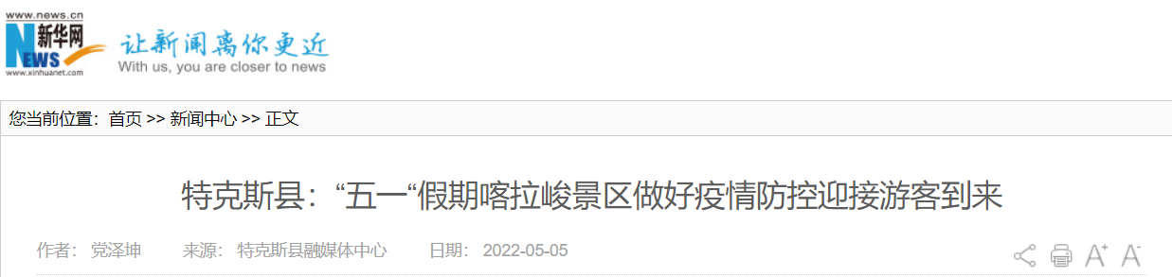

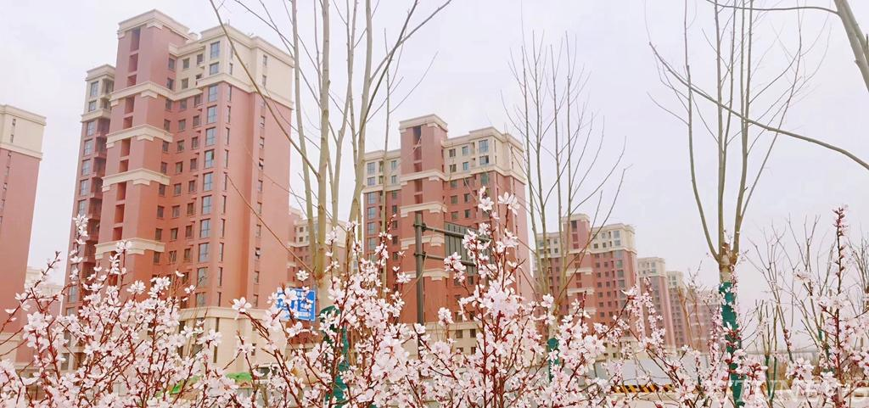
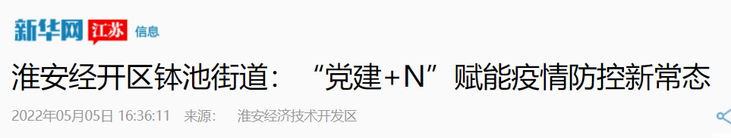
八、我们党拥有自我革命的力量
共产党的自我革命力量，在新冠疫情防控中也有所体现。
适时调整斗争策略。面对国内外疫情防控形势的阶段性变化，以习近平同志为核心的党中央因时因势调整工作着力点和应对举措，慎终如始、毫不放松做好疫情防控工作。湖北和武汉作为这次疫情防控斗争的重中之重，实行内防扩散、外防输出的防控策略。北京做好疫情防控工作事关重大，坚决抓好外防输入、内防扩散两大环节，全面遏制疫情传播。随着境外输入风险显著增大，强调把重点放在外防输入、内防反弹上来，保持我国疫情防控持续向好态势。
习近平总书记在十九届中央纪委五次全会上强调，要保持政治定力，做到态度不能变、决心不能减、尺度不能松。持续不断的伟大自我革命，使我们党始终保持强大组织力、行动力和生命力，成为一个与时俱进、朝气蓬勃、得到全国人民广泛拥护的马克思主义政党。这样一个勇于自我革命的政党是无往不胜的。

Slide 27
九、我们党拥有精神的力量
共产主义远大理想和中国特色社会主义共同理想，是中国共产党人的精神支柱和政治灵魂。坚定理想信念，坚守共产党人精神追求，始终是共产党人安身立命的根本。
建党以来，我们党形成了坚持真理、坚守理想，践行初心、担当使命，不怕牺牲、英勇斗争，对党忠诚、不负人民的伟大建党精神，成为我们党的精神之源。在百年奋斗中，一代又一代共产党人发扬伟大建党精神，顽强拼搏、不懈奋斗，形成了井冈山精神、长征精神、延安精神、抗美援朝精神、“两弹一星”精神、特区精神、抗洪精神、抗震救灾精神、抗疫精神、脱贫攻坚精神等伟大精神，构建起中国共产党人的精神谱系，铸就了中华民族新的精神丰碑。革命战争年代，我们党形成了理论联系实际、密切联系群众、批评和自我批评以及自力更生、艰苦奋斗等优良作风。成为执政党以后，我们党继承和发扬这些优良作风，并结合新的实际形成了一些新的优良作风，特别是形成了以改革创新为核心的时代精神。党的光荣传统和伟大精神，集中体现了党的理想信念、根本宗旨，充分反映了党的优秀品格，是最宝贵的精神财富，是激励我们奋勇前进的强大精神动力。

Slide 28
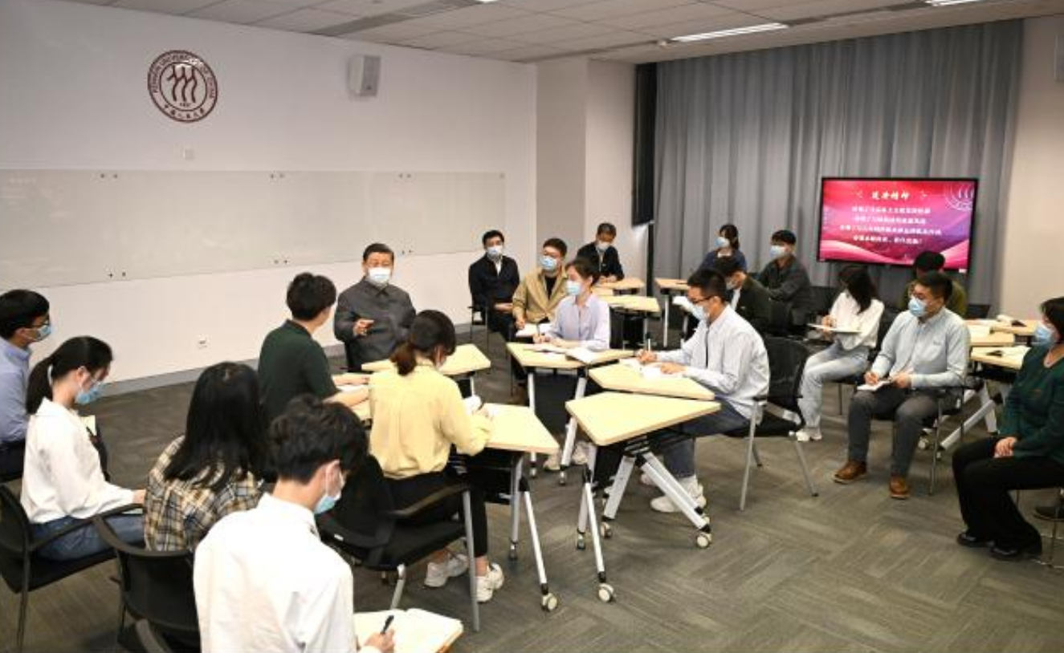
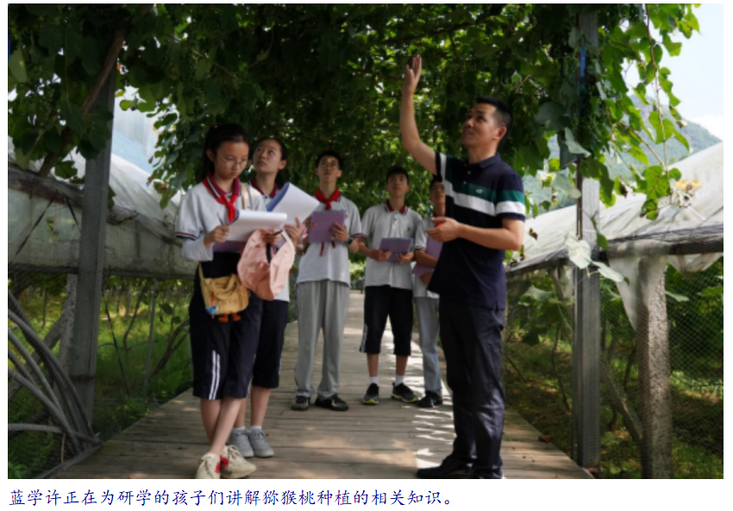
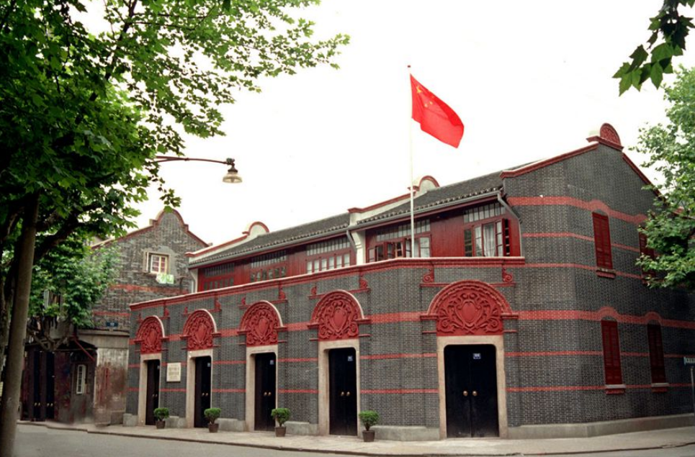
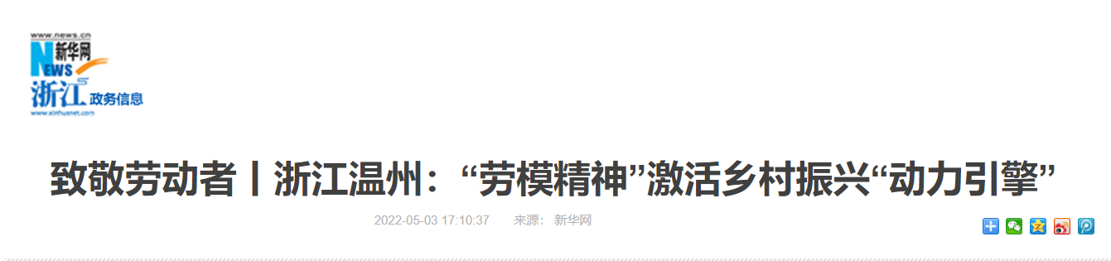
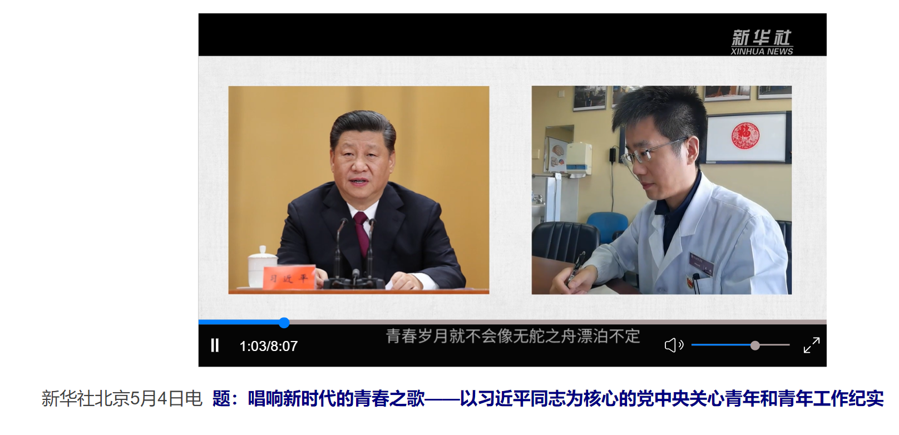
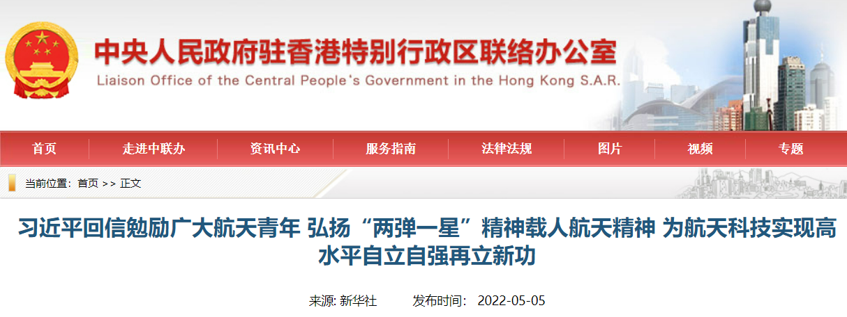
九、我们党拥有精神的力量
2022年4月25日上午，习近平总书记来到中国人民大学考察调研，专门走进思政课智慧教室，观摩了一场思政课现场教学。

Slide 29

九、我们党拥有精神的力量
正是一代又一代共产党人继承和发扬党的光荣传统和伟大精神，解放思想、实事求是，坚韧不拔、勇于牺牲，敢于斗争、敢于胜利，我们党才经受住了各种磨难和考验，战胜了各种风险和挑战，迎来了中华民族伟大复兴的光明前景。这样一个具有强大精神力量的政党是无往不胜的。

Slide 30
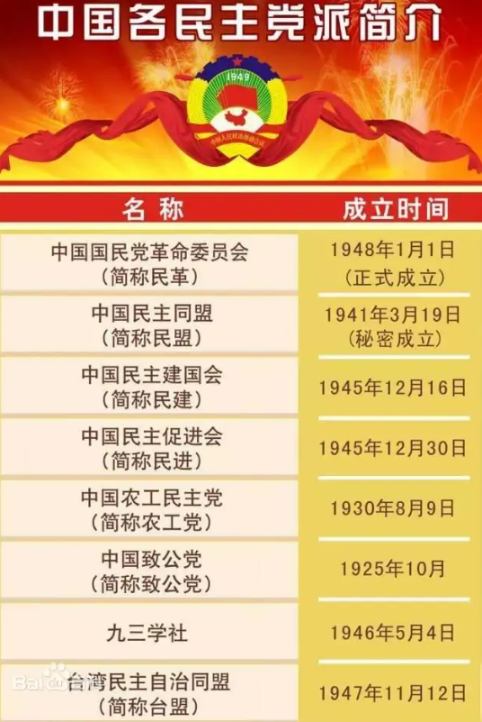
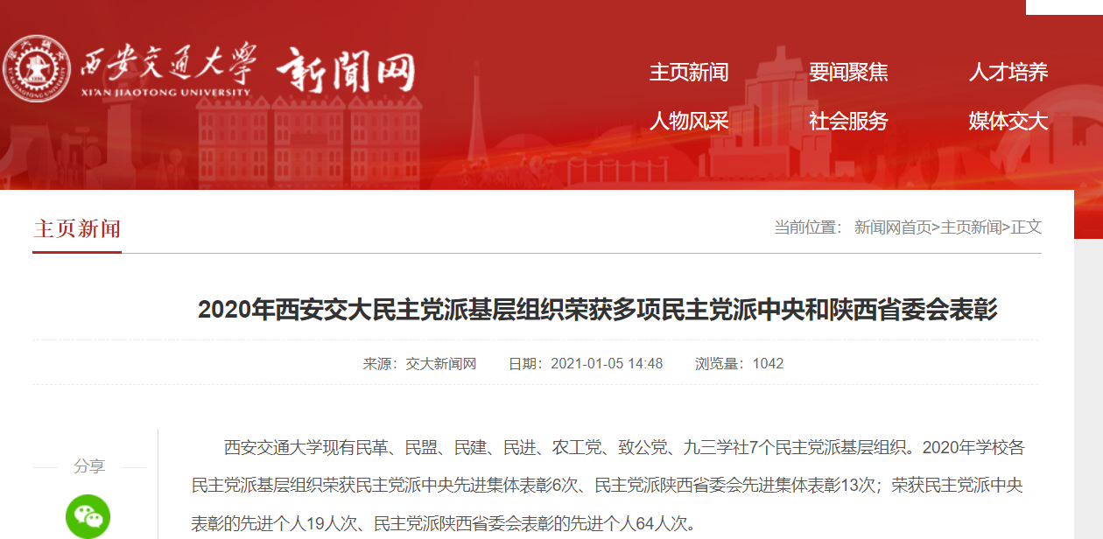
十、我们党拥有包容的力量
海纳百川，有容乃大。我们党在百年奋斗中具有很强的包容性。
大革命时期，面对反帝反封建、反军阀的历史任务，我们党主张和实行“国共合作”；土地革命战争时期，面对反对蒋介石独裁统治的任务，我们党同各界爱民主、爱和平的人士广泛合作；抗日战争时期，面对反对日本侵略者、救亡图存的历史任务，我们党倡导建立广泛的爱国统一战线，特别是放弃恩怨与国民党政府合作抗战，大批热血青年和各界人士“奔赴延安”成为当时的“美丽风景线”；解放战争时期，面对打倒国民党反动派、统一全中国的历史任务，我们党同一切爱好和平、反对内战的民主党派和各界人士结成统一战线，蒋介石集团则逐步成为“孤家寡人”。统一战线是我们党夺取新民主主义革命胜利的“三大法宝”之一。

Slide 31
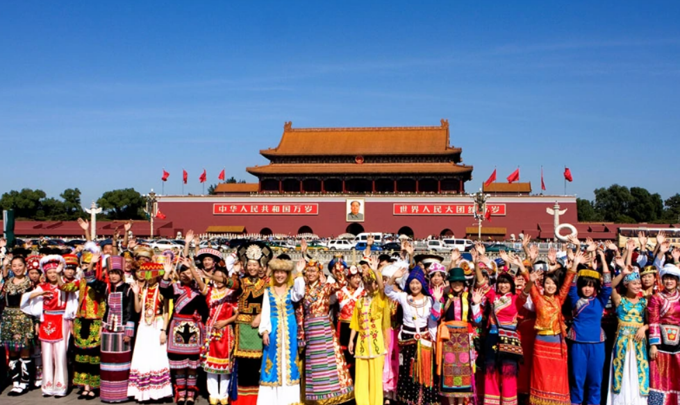
十、我们党拥有包容的力量
新中国成立后，我们党的包容性突出体现在国家政治制度的设计上。通过实行人民代表大会制度，使全国各族各界人民群众以国家主人翁的姿态投身于社会主义建设；通过实行多党合作和政治协商制度、新型政党制度，使各民主党派都成为社会主义事业的建设者；通过实行民族区域自治制度，使56个民族的人民群众像石榴籽一样紧紧拥抱在一起。在党的自身建设上也体现出很强的包容性。比如，抗战初期，适应建立抗日民族统一战线的需要，作出大力发展社会各阶层优秀分子入党的决定；改革开放初期，适应建设社会主义现代化的需要，作出大力发展优秀知识分子入党的决定；21世纪之初，适应新经济组织、新社会组织和新社会阶层大量涌现的实际，作出吸收新社会阶层优秀分子入党的决定。这样，社会各阶层优秀分子都能入党，特别是申请入党的优秀青年越来越多，使党的先进性不断发展、群众基础更加巩固。
这种包容性体现的是我们党的自信、开放。具有这样广泛包容性的政党是无往不胜的。
海纳百川，有容乃大

Slide 32
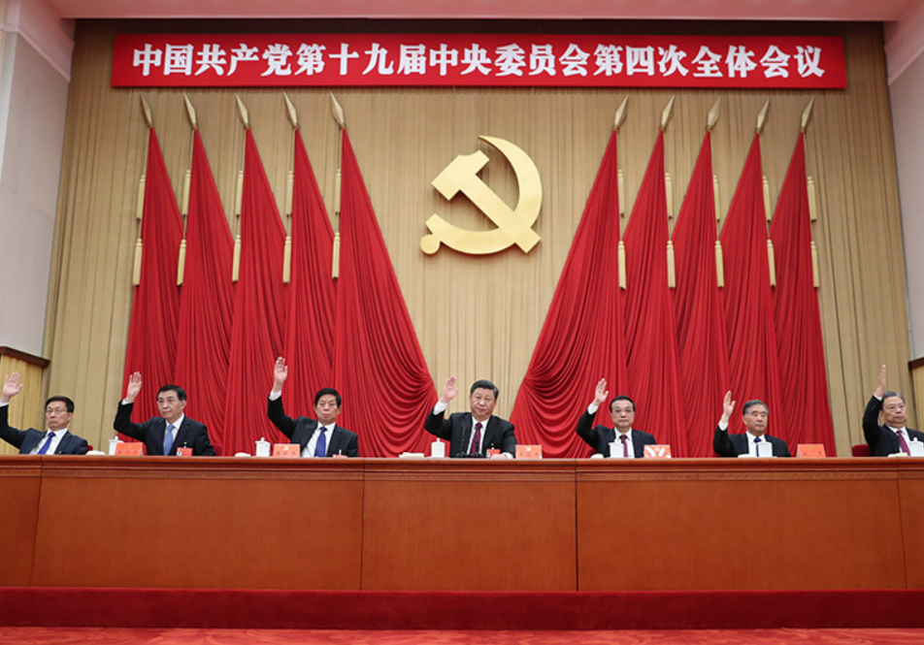
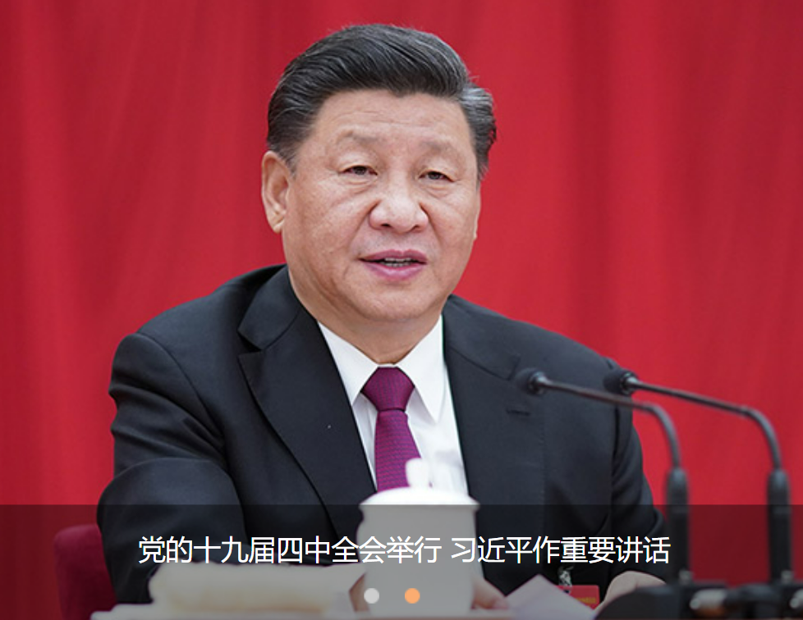
十一、我们党拥有道义的力量
在国际事务中，我们党始终秉持为世界谋大同的理念，倡导和践行和平共处五项原则，奉行独立自主的和平外交政策，积极推动构建新型国际关系。
党的十九届四中全会《决定》提出：“坚持和完善独立自主的和平外交政策，推动构建人类命运共同体”。中华民族是爱好和平的民族，亲仁善邻、协和万邦的理念和思想是中华优秀传统文化的核心价值之一，也是中华文明一贯的处世之道。新冠肺炎疫情的发生再次表明，人类是一个休戚与共的命运共同体。

Slide 33
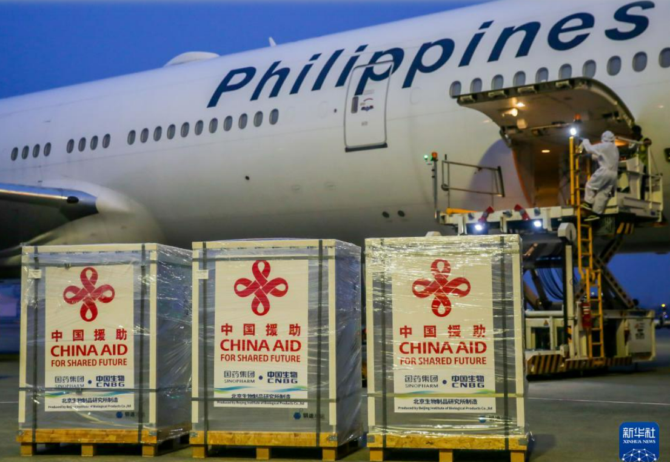
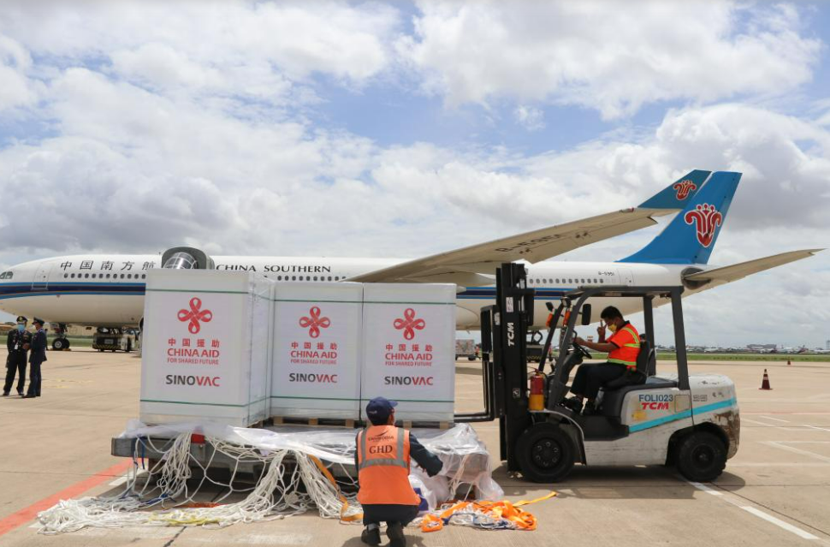
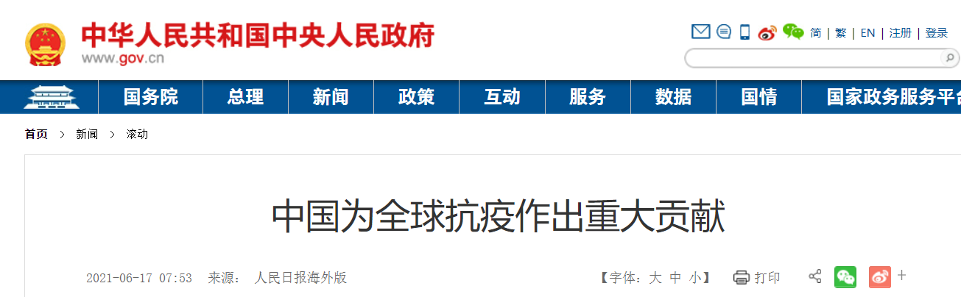


十一、我们党拥有道义的力量
2021年10月14日，工作人员在柬埔寨金边国际机场运输中国政府援助柬埔寨的科兴新冠疫苗。
习近平主席指出：“病毒不分国界、不分种族，全人类只有共同努力，才能战而胜之。”疫情面前，任何国家都不能置身事外，独善其身。唯有携手抗击疫情，才能彻底战胜疫情，共建人类美好家园。中国第一时间向世界卫生组织分享病毒基因序列信息；发布数版诊疗和防控方案，译成多语种与各国分享；向有关国家派出医疗专家，协助开展疫情防控；中方专家与各国同行通过视频连线，交流一线诊疗经验；等等。
中国始终秉持人类命运共同体理念，本着公开、透明、负责任态度，同世界卫生组织和国际社会分享防控、治疗经验，广泛开展国际合作，向有需要的国家提供力所能及的支持和帮助。这不仅是国际人道主义精神和国际担当的有力体现，更是人类命运共同体理念的生动实践。中国精神鼓舞世界各国人民，中国经验为世界提供有益借鉴，中国力量为世界抗击疫情注入信心。
中国政府援助的第三批新冠疫苗运抵菲律宾首都马尼拉。

Slide 34

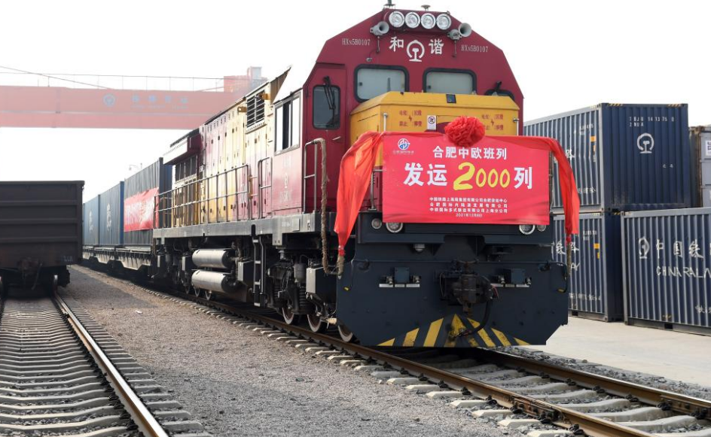
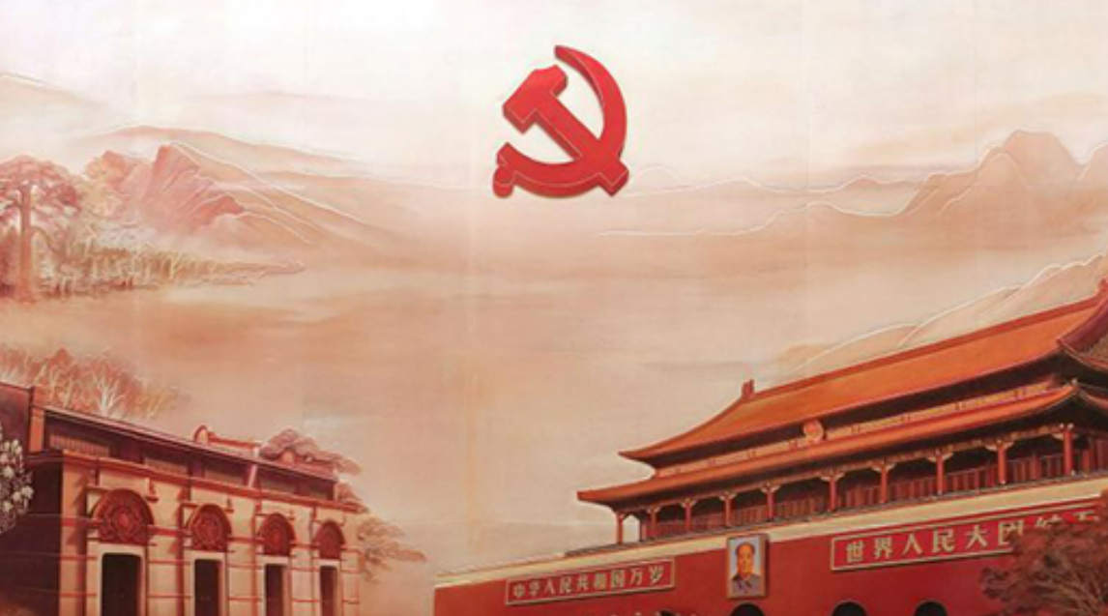
十一、我们党拥有道义的力量
我们坚持走和平发展道路，从未对外侵略、扩张，依靠自身艰苦奋斗创造了中国式现代化新道路。我们弘扬和平、发展、公平、正义、民主、自由的全人类共同价值，同所有爱好和平的国家团结合作，不搞对抗，不搞“势力范围”，不搞“小圈子”。我们坚定维护以联合国为核心的国际体系和以国际法为基础的国际秩序，反对霸权主义和强权政治，始终是世界和平的建设者、全球发展的贡献者、国际秩序的维护者。我们党百年奋斗的成就和经验，引起国际社会的广泛关注和研究。
今年以来，一些国际媒体纷纷刊载国外政要、学者的文章或专访，他们发表的许多重要观点，比如：“中共是当代最成功的政党”、“中共让古老的中国现代化”、“中共百年是最伟大革命里程碑”、“共产党带领中国成为世界强国”、“中共为全球减贫事业提供了‘中国样板’”、“中共为世界提供了良好的治国范例”、“中共为全人类发展作出了突出贡献”等等。
2021年12月8日，在合肥北站物流基地，第2000列合肥中欧班列即将启程。

Slide 35
感谢您的聆听！

